Slide 1
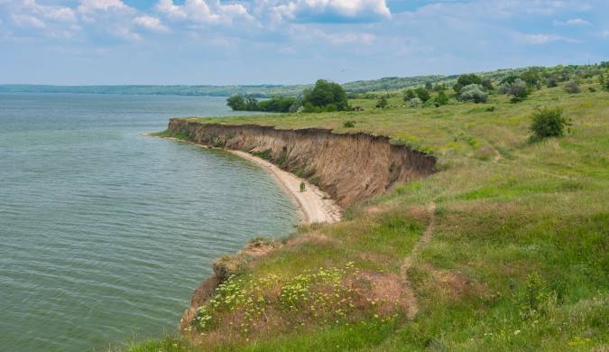
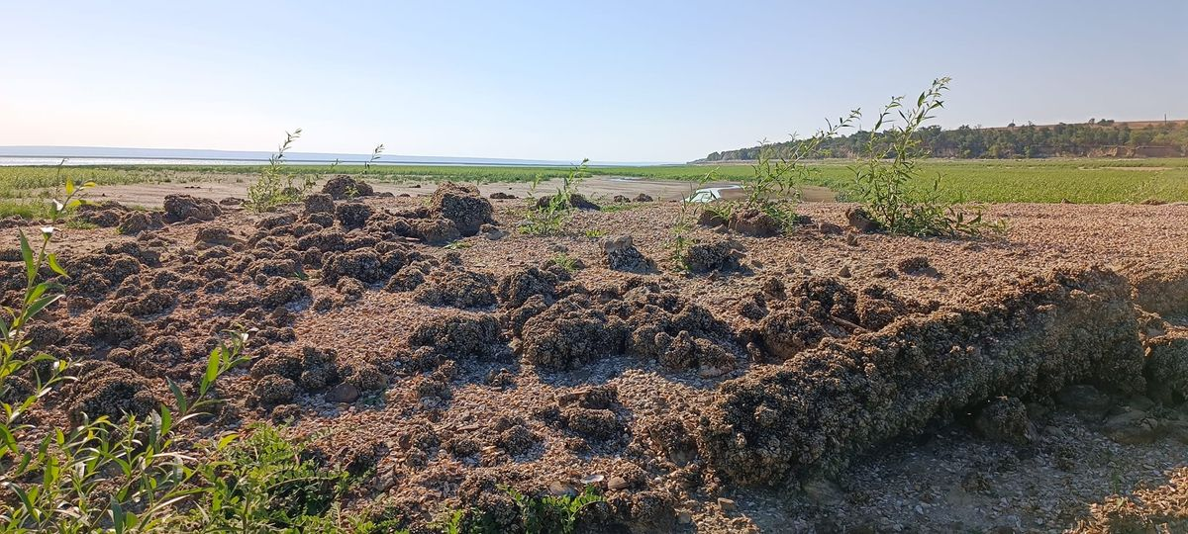
Світ під нашими ногами: Моніторинг зв’язків рослин і комах Нікопольщини в умовах екологічної катастрофи
До катастрофи
Після катастрофи
Номінація: Еколог-ЮНІОР
Виконав:
Учень 8-А класу Нікопольської гімназії №9 НМР
Колейко Максим Ігорович
Дніпропетровська область, місто Нікополь
Керівник проєкту:
Вчитель біології
Швайка Наталія Петрівна

Slide 2
Мета дослідження:
Проаналізувати динаміку формування трофічних та симбіотичних зв’язків між рослинністю (верба, тополя) та комахами-першопоселенцями на території осушеного Каховського водосховища для визначення темпів самовідновлення екосистеми.
  Запилювачі (дикі бджоли, джмелі): як головний чинник відтворення рослинного покриву на нових ділянках.
  Фітофаги (листоїди): як регулятори росту молодого вербового лісу та кормова база для птахів.
Завдання:
Охарактеризувати видовий склад рослинності, що заселила територію (зокрема верби та тополі), на основі актуальних екологічних звітів.
Виявити основні групи комах-ентомофагів та запилювачів, які з’явилися на цих територіях у перші два роки після осушення.
Описати трофічні ланцюги, де рослини виступають кормовою базою для комах, та проаналізувати їхній вплив на виживання молодих пагонів.
Дослідити симбіотичну роль комах-запилювачів у процесі розмноження та поширення рослин на великих площах колишнього ложа водосховища.
Обґрунтувати роль екологічних зв’язків у процесах саморегуляції, зробивши висновок про здатність екосистеми до відновлення без втручання людини.

Slide 3


Об’єкт дослідження:
рослинно-комахові угруповання природних екосистем дна Каховського водосховища.
Предмет дослідження:
особливості екологічних взаємодій між рослинами і комахами, їхня роль у процесі запилення та формуванні біорізноманіття природних і аграрних екосистем Нікопольського району.

Slide 4
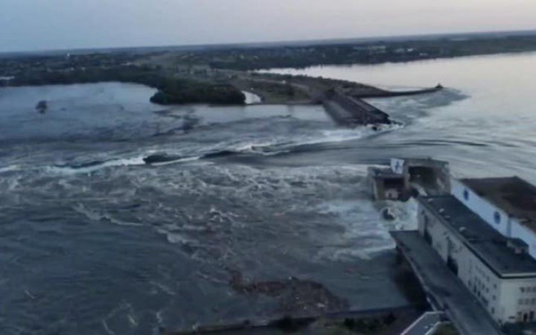
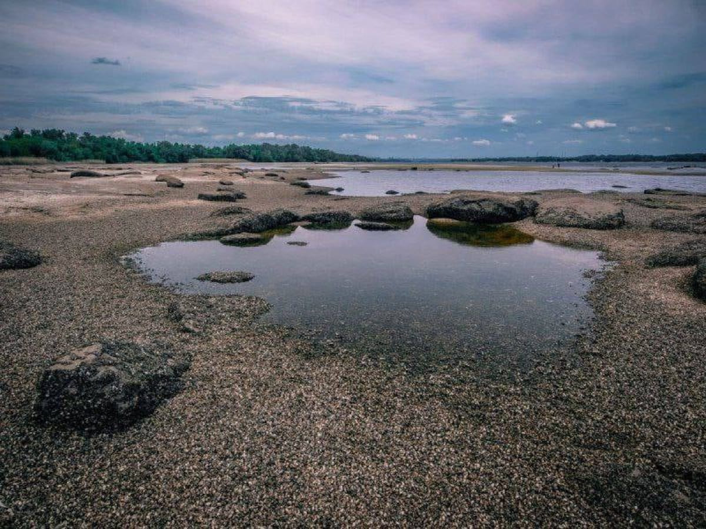
Розірвані зв’язки
Відбулась загибель тисяч риб, спустошення водосховища й інтенсивна ерозія берегів. Була знищена величезна територія з місцевою флорою та фауною.
6 червня 2023 року підрив дамби Каховської ГЕС спричинив масштабну водно-екологічну катастрофу.
Зникла вода, а її мешканці — рослини-гідрофіти (латаття, кубишки, очерет) загинули; комахи ж, чиє життя було пов'язане з водою (личинки бабок, клопи-водомірки, прибережні жужелиці), втратили середовище існування.
Масштабні зміни довкілля порушили природний баланс, що формувався десятиліттями.
Раптове обміління заплав знищили цілі екосистеми плавнів.

Slide 5
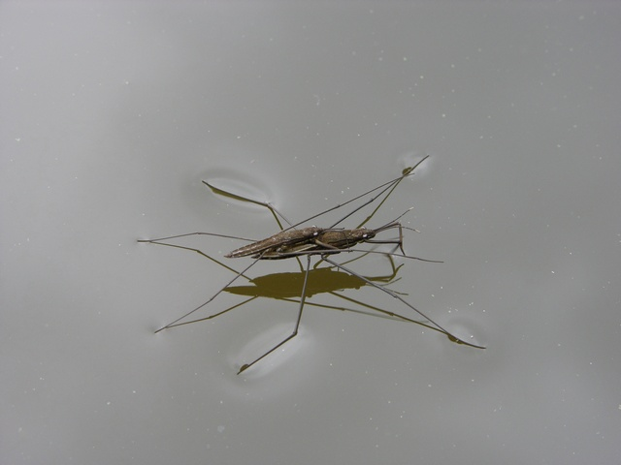
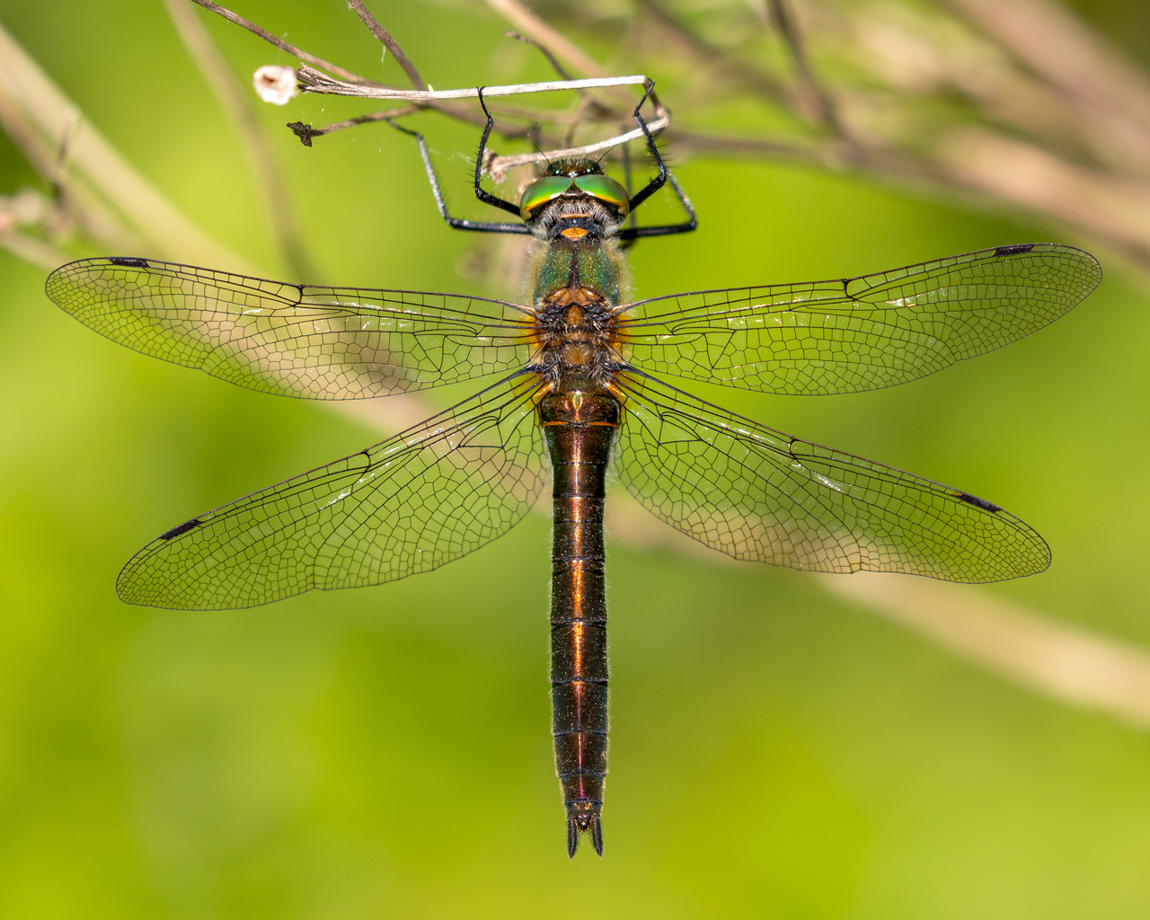
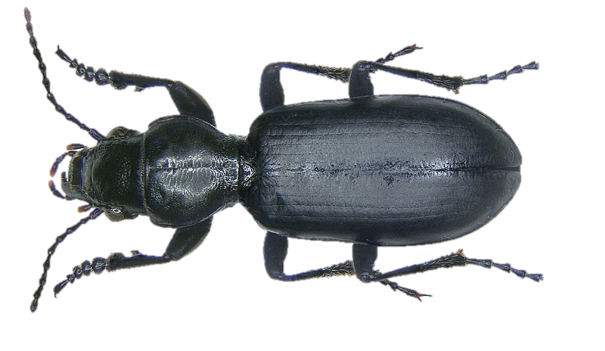
Трагедія прибережних зв’язків
Життя у воді та на межі суходолу різко змінилося. Водні клопи-водомірки (Gerridae) та бабки (Odonata), чиї личинки розвиваються у водоймах, втратили середовище існування: вони гинуть без стоячої прісної води. Аналогічно, прибережні жуки, зокрема туруни (жужелиці), втратили місця для відкладання яєць та укриття на висохлих берегах.

Slide 6
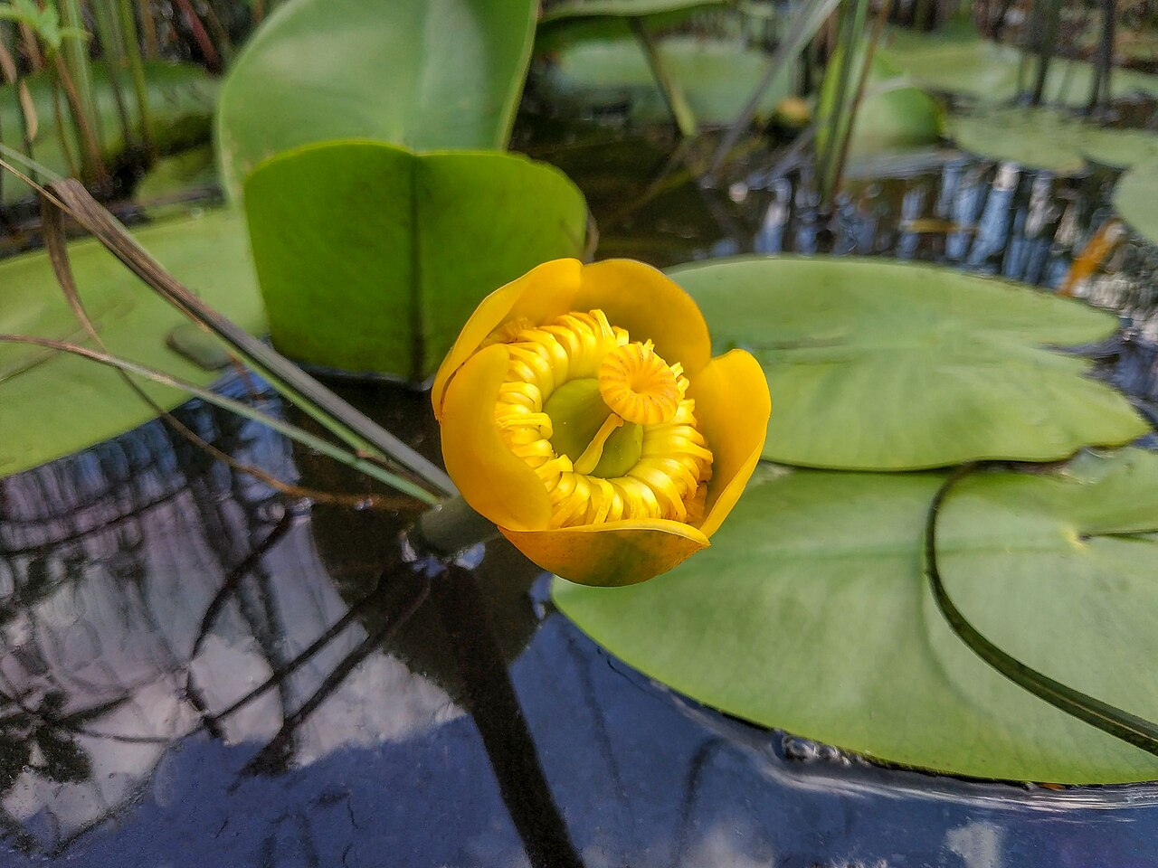
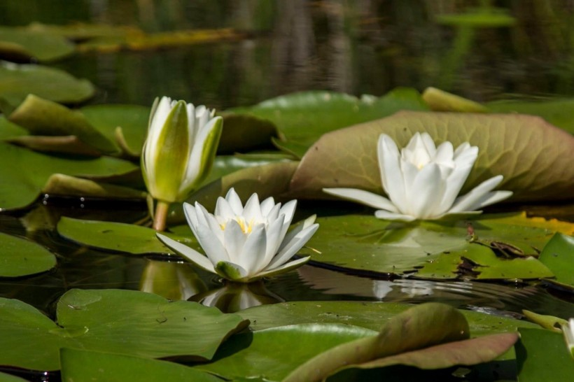
Трагедія прибережних зв’язків
Багато видів латаття та кубишок раніше підтримували баланс, надаючи прихисток комахам-ентомофагам (природним ворогам шкідників). Після руйнування ГЕС ці рослини опинилися без води та природного захисту, що призвело до висихання значної частини їхньої популяції
Щоб відновити природний баланс, ділянки, де раніше була вода, почали інтенсивно заростати наземною рослинністю.

Slide 7
Феномен «зеленого вибуху» на дні
Молоді вербняки стали прихистком для комах. Верба (Salix spp.) — один із найкращих ранніх медоносів. Завдяки весняному нектару місцеві бджоли, джмелі та метелики отримали нову кормову базу.
На дні колишнього водосховища з’явилися мільйони дерев. Гаї верби та тополі (Populus spp.) майже повністю вкрили територію. За рік висота верб подвоїлася, а різноманіття лісової флори зросло вдесятеро.

Slide 8
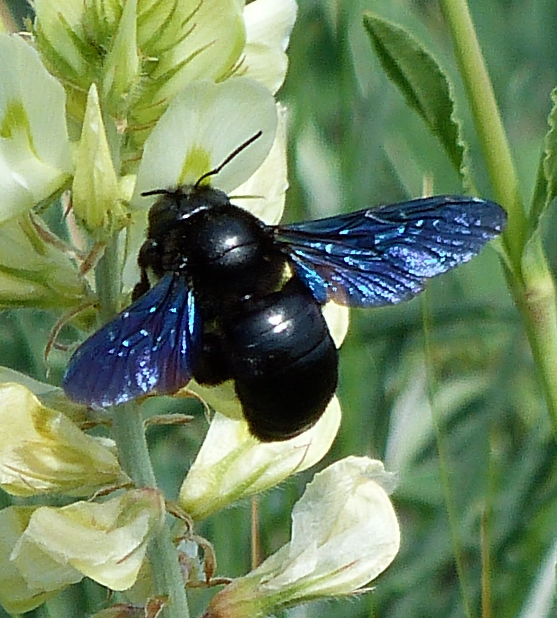
Феномен «зеленого вибуху» на дні
Головним «інженером» лісу стала бджола-тесляр (Xylocopa). Вона гніздиться у мертвій деревині загиблих прибережних дерев. Ксилокопа першою заселила пустища, запилюючи молоді верби. Її роль критична: вона активна з травня до серпня і запилює понад 60 видів рослин, гарантуючи успіх екосистеми.
Бджола-тесляр стійка до вітрів та спеки, тому ефективно розносить пилок навіть у посушливих умовах обмілілого дна. Xylocopa стала символом відродження: мертві дерева дають їй дім, а вона — майбутнє новому лісу.

Slide 9
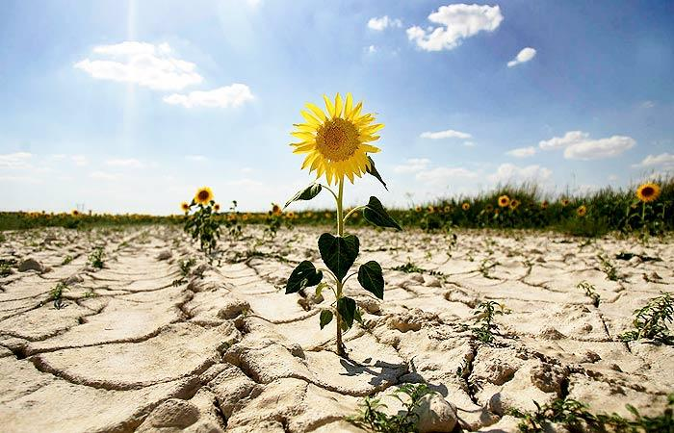
Агроекосистеми Нікопольщини — подвійний удар
У стресових умовах культурні рослини виробляють значно менше нектару. Дослідження свідчать, що посуха може знизити його енергетичну цінність на 95%. Без живлення запилювачі — бджоли та метелики — залишають поля або гинуть.
Через зникнення водосховища припинилося зрошення. Соняшник, кукурудза та озимі культури гостро відчувають брак води: рослини в’януть, втрачають колір і слабко цвітуть.
Після обміління водосховища активність диких бджіл і джмелів на полях різко впала. Як наслідок, через брак запилення врожайність сільськогосподарських культур може суттєво знизитися

Slide 10
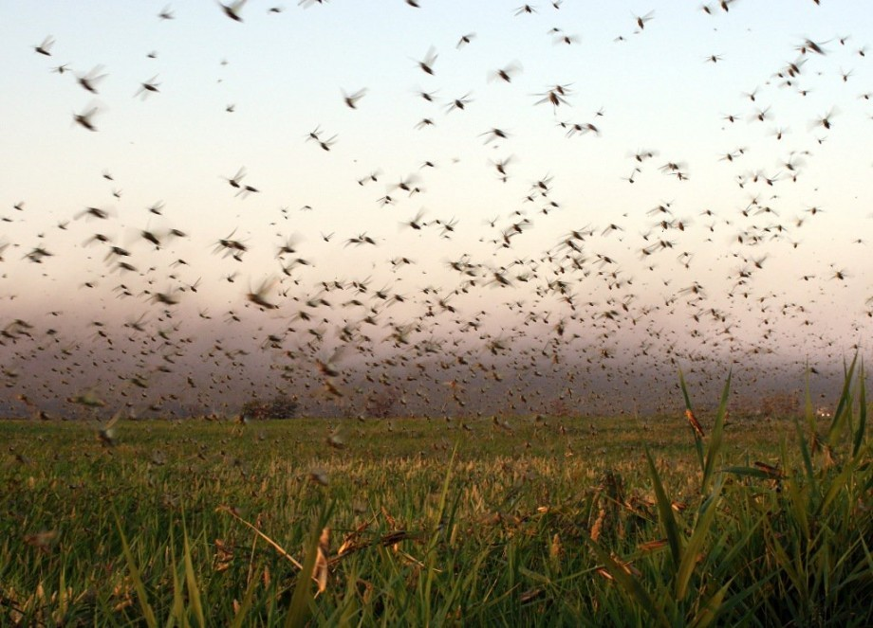
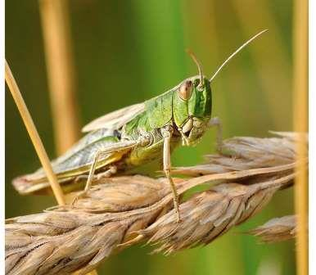
Комахи як індикатори змін
Рідкісні види, пристосовані до вологого мікроклімату Нікопольських плавнів зникають.
Ми спостерігаємо процес «степізації» Нікопольщини. Екосистема набуває рис сухостепових ландшафтів, що підтверджується масовою появою степових комах (сарани, турунів тощо).
На зміну типовій фауні плавнів приходять степові комахи. Фіксуються масові скупчення перелітної сарани на колишньому дні. Також зростає чисельність лучних метеликів та деяких видів клопів, які раніше не були характерними для цієї місцевості.

Slide 11
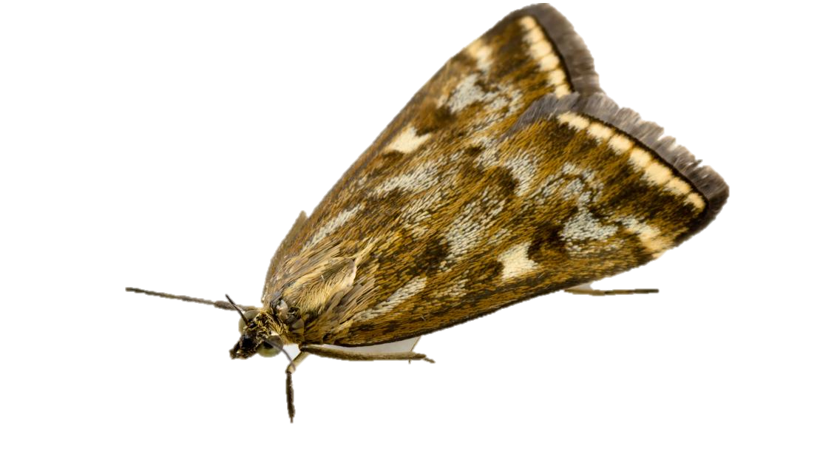
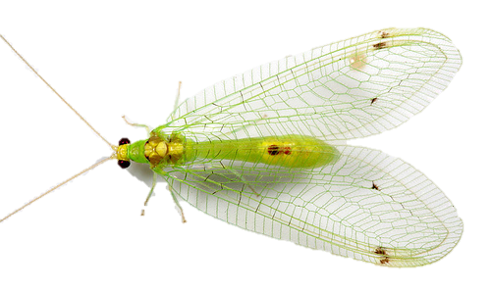
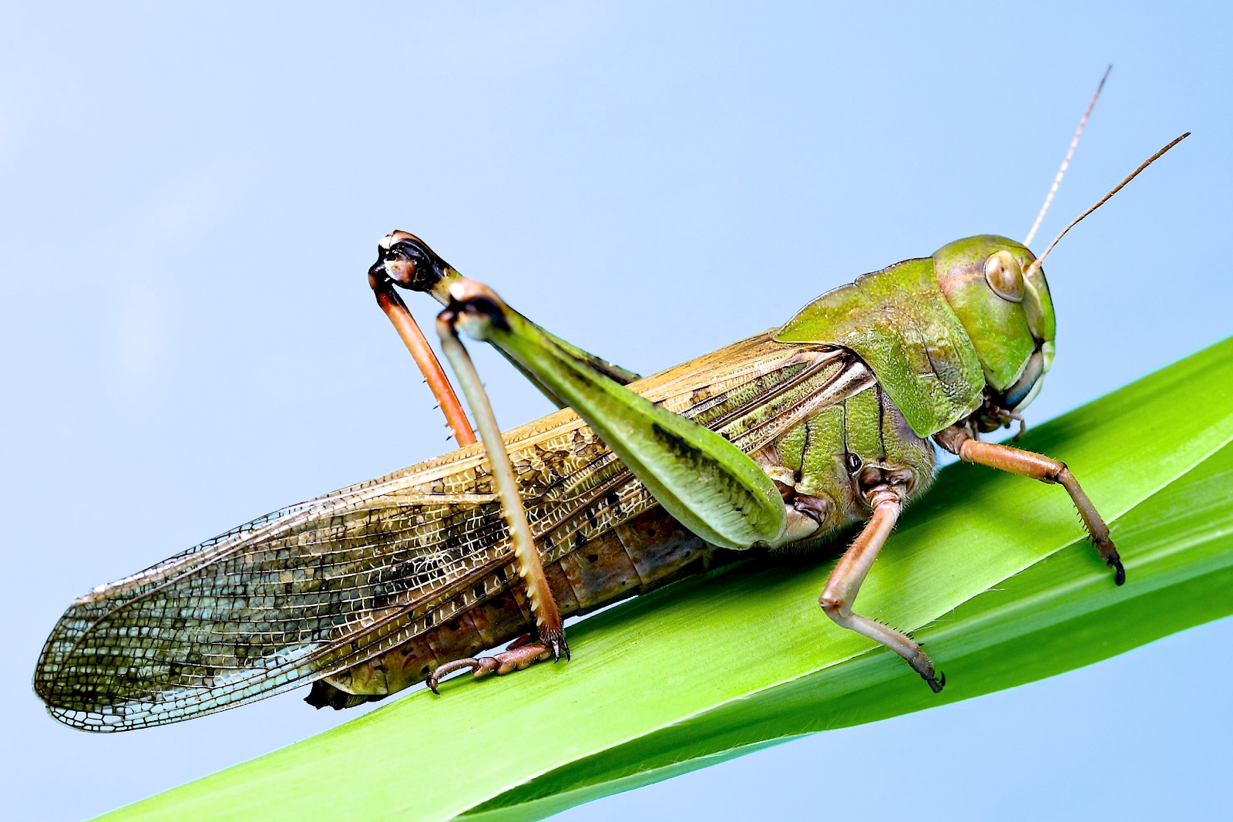
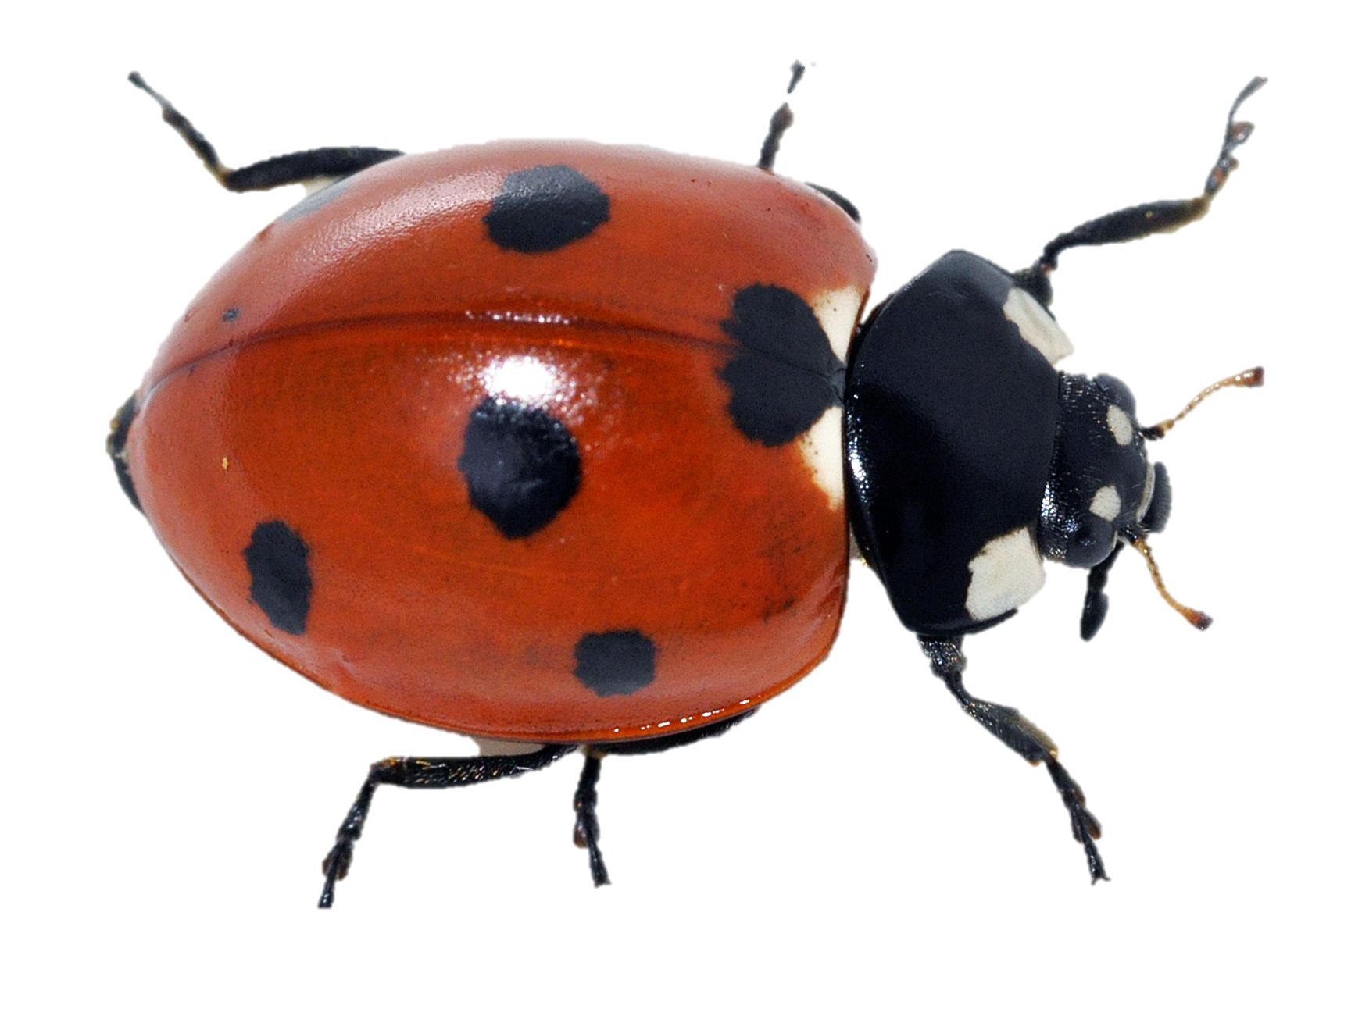
Прогнози та загрози
На диких територіях колишнього дна стрімко зростає чисельність шкідників (перелітна сарана, лучних метеликів).
Екосистема ще не збалансована: бракує хижих комах та комахоїдних птахів.
Необхідно сприяти відновленню популяцій природних ентомофагів. Наприклад, сонечка (Coccinellidae) та золотоочки (Chrysopidae) ефективно знищують попелиць і трипсів. Використання цих «природних захисників» допоможе стримати шкідників без надмірного застосування хімікатів.
Масштаб загроз потребує рішучих дій

Slide 12
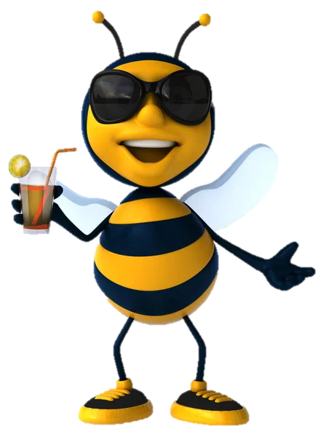

Моя пропозиція —
«Екологічна реновація»
Що робити нікопольцям
Створення штучних напувалок у садах, парках та поблизу полів. Це можуть бути неглибокі ємності з водою та камінням або мікроставки. Навіть невеликі майданчики для пиття допоможуть бджолам і метеликам вижити в умовах посухи.
Важливо не знищувати молоду поросль верби на колишньому дні. Верба швидко самовідновлюється, а її зарості — це природні «пасіки» для диких запилювачів. Також необхідно залишати суху деревину, яка слугує домівкою для бджоли-тесляра та інших корисних комах.
Необхідно суттєво обмежити застосування інсектицидів та гербіцидів. Місцева ентомофауна перебуває у стресовому стані, і токсичні речовини можуть її знищити. Натомість варто впроваджувати біологічний захист: залучення сонечок, використання ентомопатогенів та інтегровані технології захисту рослин.

Slide 13
Висновки
Руйнування ГЕС стало викликом для екосистеми Нікопольщини. Проте зв’язки «рослина–комаха» виявилися надзвичайно гнучкими. Природа вже почала «заліковувати рани»: на місці колишніх плавнів постають молоді ліси, а запилювачі поступово відновлюють свої популяції.
Повне відновлення екосистеми триватиме десятиліттями. Нинішня динаміка сукцесії вказує на формування степових ландшафтів.
Нашим пріоритетом має стати довготривала підтримка природних процесів: захист водних мікроресурсів, охорона вербових гаїв та збереження комах-ентомофагів.
Ідеальним символом виживання та відродження нашого краю після катастрофи на ГЕС є бджола-тесляр (Xylocopa). Вона занесена до Червоної книги України, часто зустрічається на Нікопольщині й зараз відіграє критичну роль у «запуску» життя на новостворених територіях.

Slide 14
Список використаних джерел:
https://www.zoology.dp.ua/wp-content/downloads/pahomov/PA_10_05.pdf
http://moodle.nati.org.ua/pluginfile.php/16203/mod_resource/content/1/zlobin_yu_a_kochubei_n_v_zagalna_ekologiya.pdf
htttps://eztuir.ztu.edu.ua/bitstream/handle/123456789/7933/%D0%92%D1%96%D0%BD%D1%96%D1%87%D1%83%D0%BA_%D0%97%D0%B0%D0%B3%D0%B0%D0%BB%D1%8C%D0%BD%D0%B0%20%D0%B5%D0%BA%D0%BE%D0%BB%D0%BE%D0%B3%D1%96%D1%8F.pdf?sequence=3&isAllowed=y
https://socrates.vsau.org/repository/getfile.php/29094.pdf
https://repository.pdmu.edu.ua/bitstream/123456789/14010/1/biologo_ekologichna_practuka.pdf

Slide 15
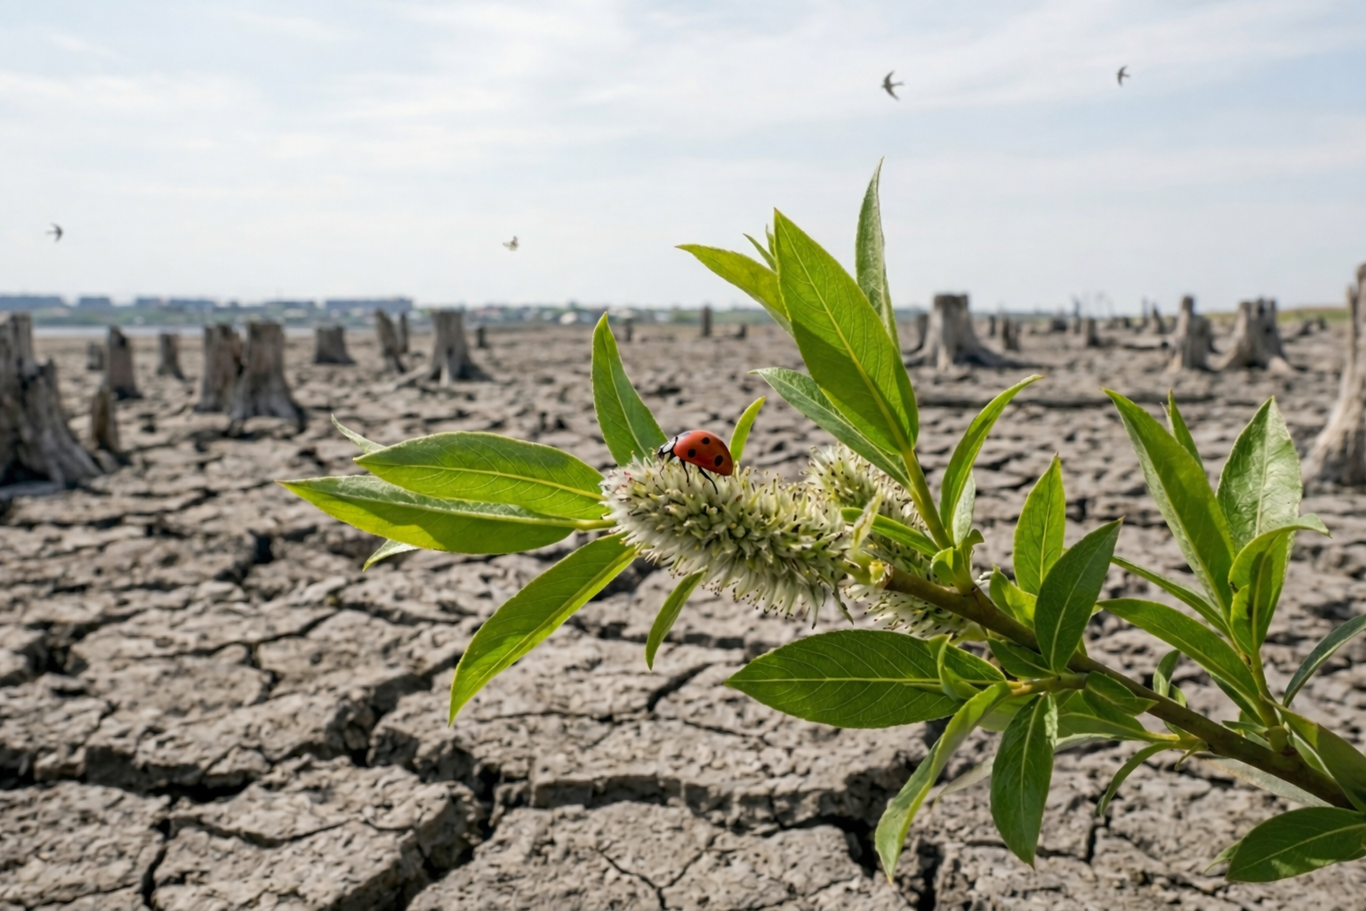
Дякую за увагу!
Життя пробивається крізь мул — ми маємо його зберегти!

